Slide 1
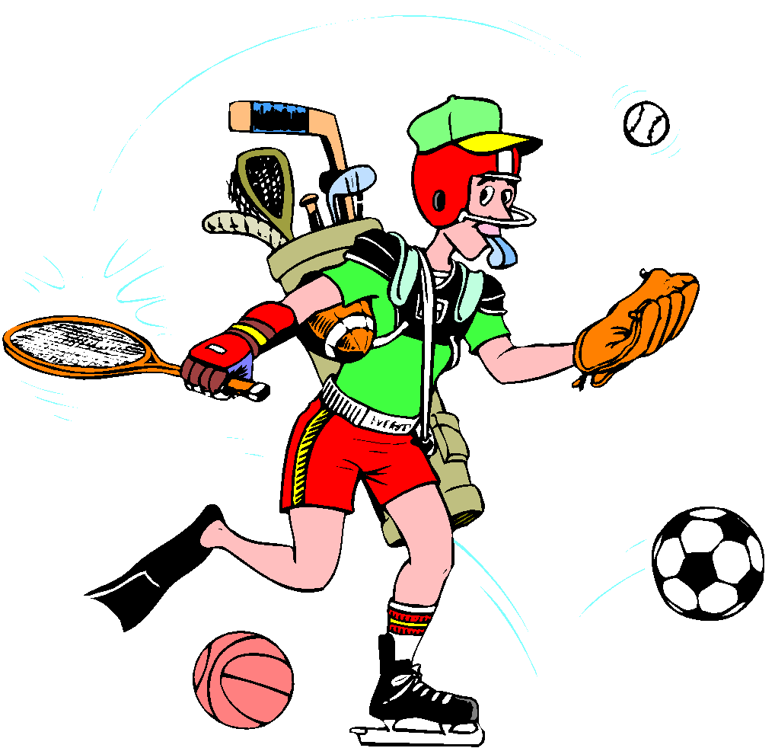
Los deportes

Slide 2
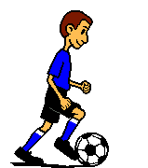
jugar al fútbol
Juego al fútbol.

Slide 3
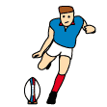
jugar al rugby
Juego al rugby.

Slide 4
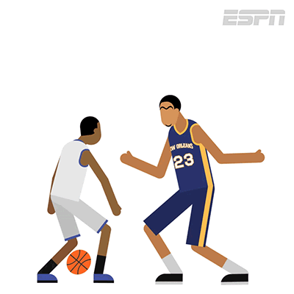
jugar al baloncesto
Juego al baloncesto

Slide 5
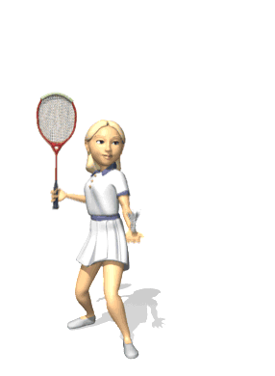
jugar al bádminton
Juego al bádminton.

Slide 6
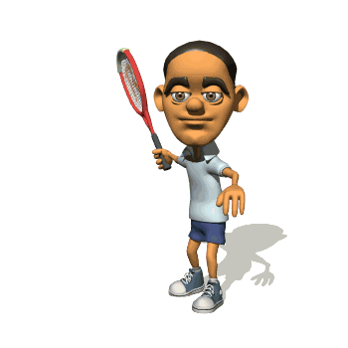
jugar al tenis
Juego al tenis.

Slide 7
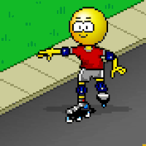
patinar
Patino.

Slide 8
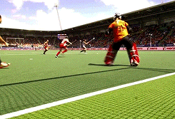
jugar al hockey
Juego al hockey.

Slide 9
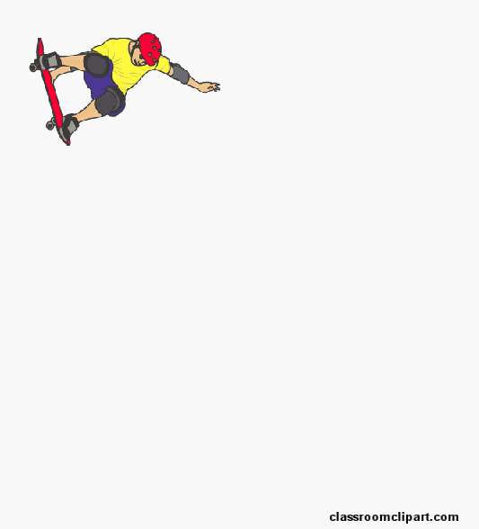
hacer el monopatinaje
Hago el monopatinaje.

Slide 10
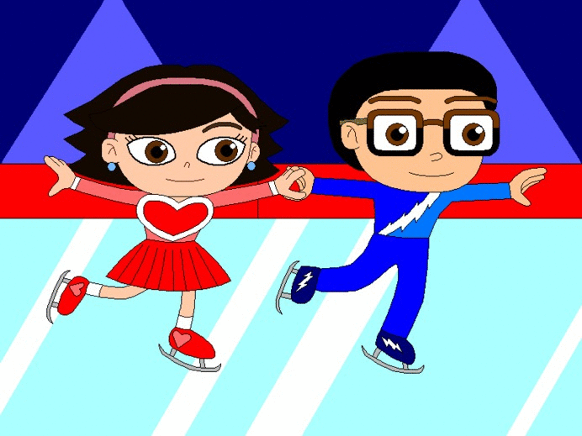
patinar sobre hielo
Patino sobre hielo.

Slide 11
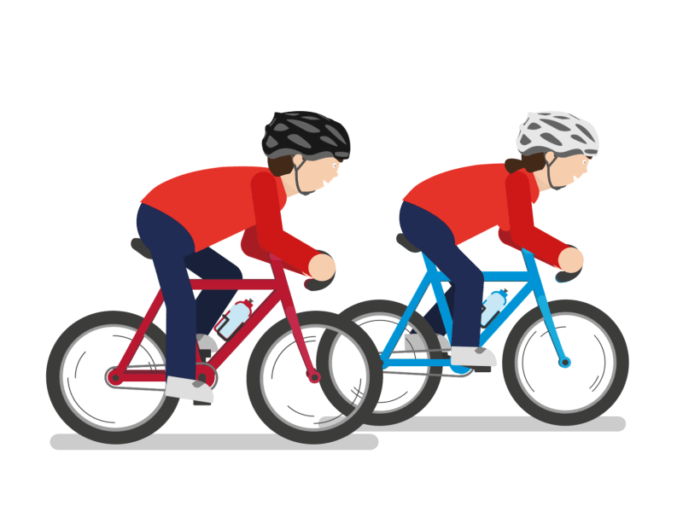
montar en bici
Monto en bici.

Slide 12
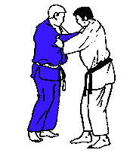
hacer el judo
Hago el judo.

Slide 13
jugar al tenis de mesa
Juego al tenis de mesa.

Slide 14
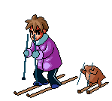
esquiar
Esquío.

Slide 15
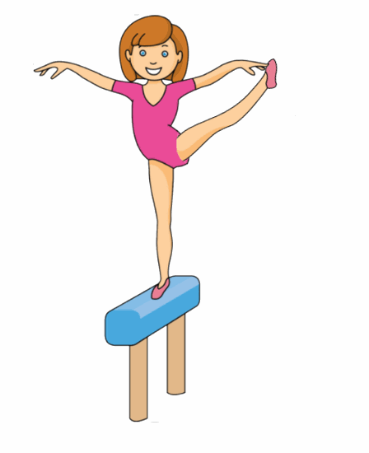
hacer la gimnasia
Hago la gimnasia.

Slide 16
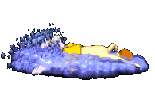
nadar
Nado.

Slide 17
bailar
Bailo.

Slide 18
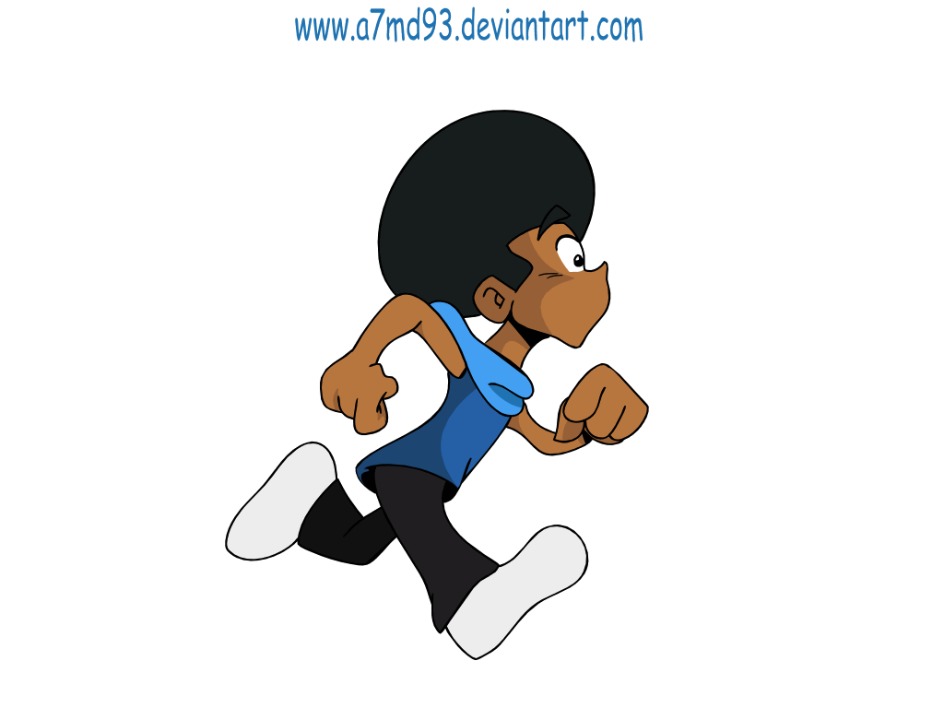
hacer el atletismo
Hago el atletismo.

Slide 19
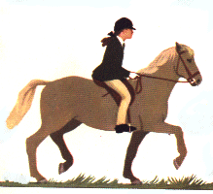
montar a caballo
Monto a caballo.

Slide 20
¿Eres deportista?
Sí, me gusta …
pero no me gusta …

Slide 21
Ejemplos
hacer el judo
Me gusta hacer el judo
bailar
Me gusta bailar
Montar a caballo
Me gusta montar a caballo

Slide 22
Haz frases

Slide 23
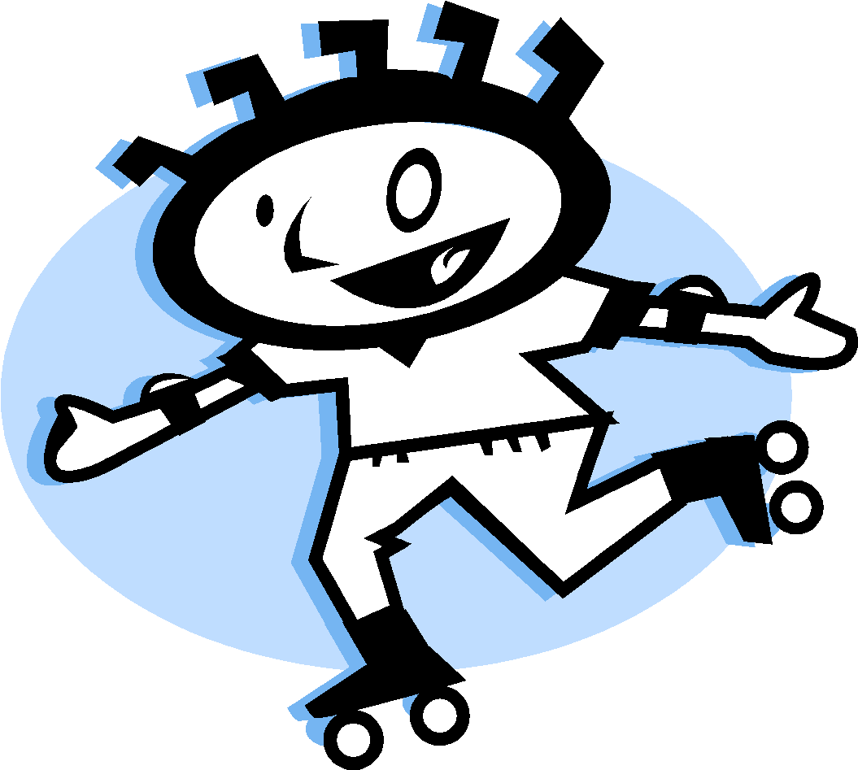

Slide 25
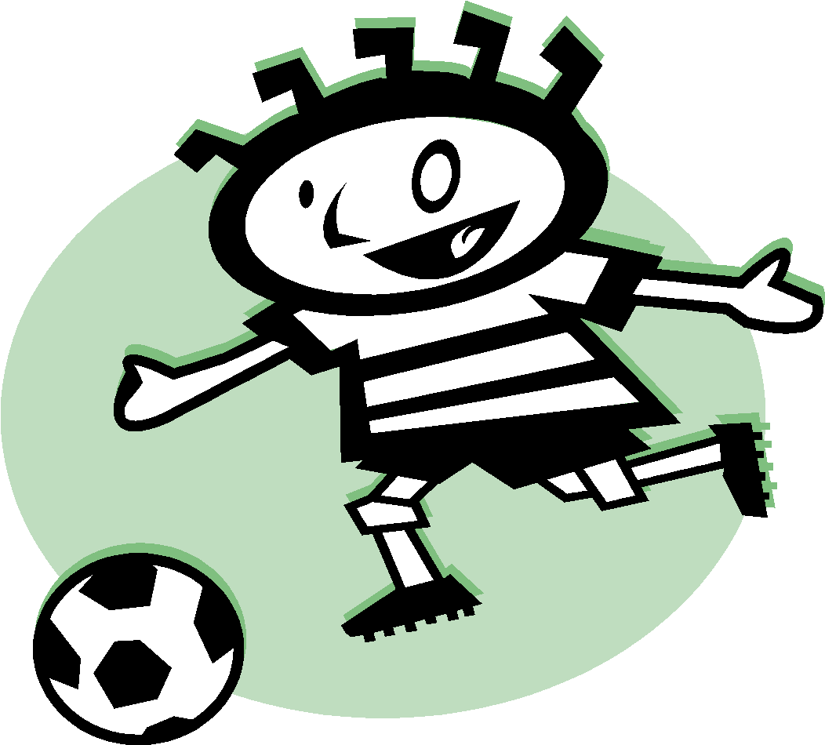

Slide 26
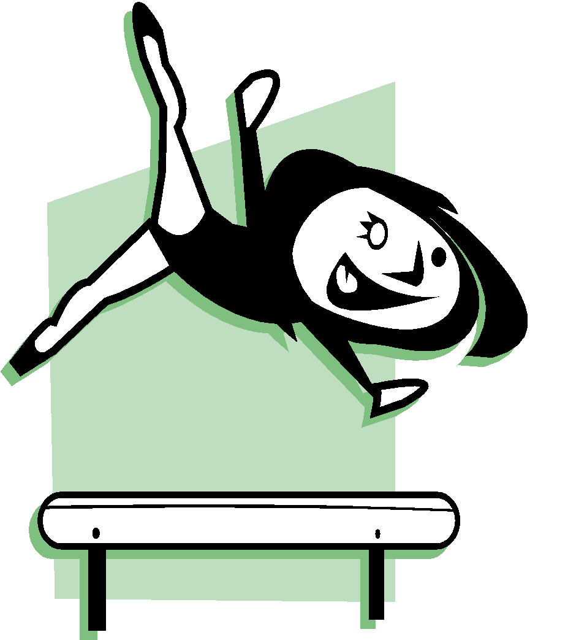

Slide 29
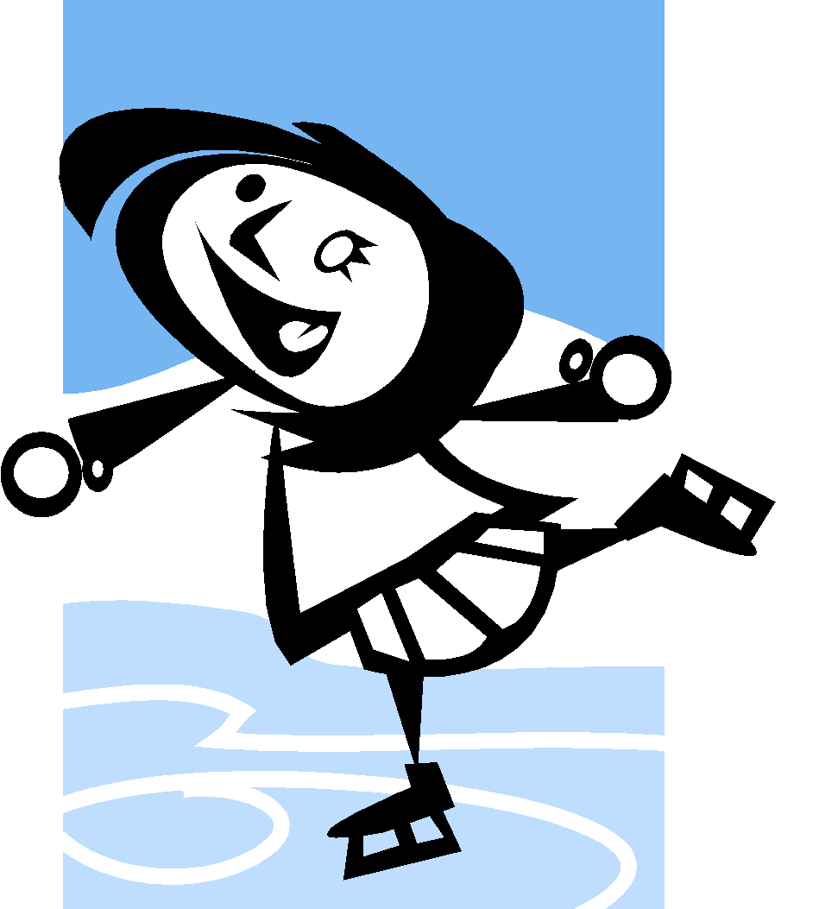

Slide 30
¡Bravo!

Slide 31
Los verbos cambian
Me gusta patinar Patino
Me gusta nadar Nad ___
Me gusta saltar _______
Me gusta montar _____________
Me gusta bailar _____________
Me gusta correr _____________
Me gusta hacer Hago
Me gusta jugar Juego

Slide 32
Me gustan los deportes…
Me gustan …….
pero
No me gustan …..
Yo juego mucho / siempre / poco al …
Juego los sábados.
Yo no patino.

Slide 33
Continuamos

Slide 34
¡Genial!

Slide 35
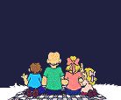
Se acabó

